Slide 1
第5章 指令系统
5.1 指令系统的发展
5.2 指令格式
5.3 数据表示
5.4 寻址方式（编址方式）
5.5 指令类型
5.6 指令系统举例

Slide 2
5.1 指令系统的发展
计算机系统由硬件(hardware)和软件(software)两部分组成。
软件：则是为便于用户使用计算机而编写的各种程序。
程序：由一条条指令组成
指令：计算机执行某种操作的命令
指令系统:一台计算机中所有机器指令的集合
计算机的性能与设置的指令系统有很大的关系，而指令系统的设置又与机器的硬件结构密切相关。性能较好的计算机都设置有功能齐全、通用性强、指令丰富的指令系统，但这需要复杂的硬件结构来支持。
5.1.1、指令系统的发展
  在20世纪50年代和60年代早期，计算机采用分立元件(电子管或晶体管)，体积庞大，价格昂贵，硬件结构比较简单。所支持的指令系统一般只有定点加减、逻辑运算、数据传送和转移等十几至几十条最基本的指令，而且寻址方式简单。

Slide 3
  到60年代中、后期，随着集成电路的出现，计算机的价格不断下降，硬件功能不断增强，指令系统也越来越丰富。除了具有以上最基本的指令以外，还设置了乘除法运算指令、浮点运算指令、十进制运算指令以及字符串处理指令等，指令数多达一、二百条，寻址方式也趋于多样化。
  5.1.2、指令系统的兼容
硬件发展迅速，计算机的更新换代是很快的，存在软件如何跟上的问题。
为了缓解新机器的推出与原有应用程序的继续使用之间的矛盾，各个计算机公司生产的同一系列的计算机尽管其硬件实现方法可以不同，但指令系统、数据格式、I/O系统等保持相同，因而软件完全兼容。当研制该系列计算机的新型号或高档产品时，尽管指令系统可以有较大的扩充，但仍保留原来的全部指令，保持软件向上兼容的特点。

Slide 4
5.1.3、复杂指令系统与精简指令系统
1、复杂指令系统（CISC）
硬件结构随着超大规模集成电路(VLSI)技术的飞速发展而越来越复杂化，所支持的指令系统也趋于多用途、强功能化。指令系统的改进是围绕着缩小指令与高级语言的语义差异以及有利于操作系统的优化而进行的。人们热衷于在指令系统中：
（1）增加更多的指令和复杂的指令，来提高操作系统的效率，并尽量缩短指令系统与高级语言的语义差别，以便于高级语言的编译和降低软件成本。
（2）为了做到程序兼容，同一系列计算机的新机器和高档机的指令系统只能扩充而不能减去任意一条，因此也促使指令系统越来越复杂，某些计算机的指令多达几百条。
造成了：
（1）指令结构太复杂也会带来一些不利的因素，如设计周期长，正确性难以保证且不易维护等；
（2）庞大的指令系统中，只有诸如算术、逻辑运算、数据传送、转移和子程序调用等几十条最基本的指令才是经常使用的，而需要大量硬件支持的大多数较复杂的指令却利用率很低，造成硬件资源的极大浪费。

Slide 5
（1）指令系统复杂庞大，指令数目一般多达200—300条
（2）寻址方式多、指令格式多
（3）指令长度不固定
（4）可访存指令不受限制
（5）各种指令使用频率相差很大
（6）各种指令执行时间相差很大
（7）大多数采用微程序控制器
2、RISC的产生
1975年IBM公司开始研究指令系统的合理性问题。
  对CISC进行测试表明，各种指令的使用频率相差悬殊，最常使用的是一些比较简单的指令，仅占指令总数的20%，但在程序中出现的频率却占80%。而较少使用的占指令总数20%的复杂指令，为了实现其功能而设计的微程序代码却占总代码的80%。

Slide 6
  复杂的指令系统必然增加硬件实现的复杂性，这不仅增加了研制时间和成本以及设计失误的可能性，而且由于复杂指令需要进行复杂的操作，与功能较简单的指令同时存在于一个机器中，很难实现流水线操作，从而降低了机器的速度。
  难以将基于CISC技术的高档微型机的全部硬件集成在一个芯片上或将大、中型机的CPU装配在一块板上，而对电路的延迟时间来讲，芯片内部、芯片之间与插件板之间的电路，其延迟时间差别很大，这也会影响CISC的速度。
70年代末提出了不包含复杂指令的RISC。
RISC的特点
精简指令系统计算机的着眼点不是简单地放在简化指令系统上，而是通过简化指令使计算机的结构更加简单合理，从而提高运算速度。
计算机执行程序所需要的时间P可用下式表示：
P=I×CPI×T
其中I是高级语言程序编译后在机器上运行的指令数，CPI为执行每条指令所需的平均周期数，T是每个机器周期的时间。

Slide 7
RISC是在继承CISC的成功技术并克服CISC的缺点的基础上产生并发展起来的，大部分RISC具有下述一些特点：
(1) 优先选取使用频率最高的一些简单指令，以及一些很有用但不复杂的指令。避免复杂指令。
(2) 指令长度固定，指令格式种类少，寻址方式种类少。指令之间各字段的划分比较一致，各字段的功能也比较规整。
(3) 只有取数/存数指令(load/store)访问存储器，其余指令的操作都在寄存器之间进行。
(4) CPU中通用寄存器数量相当多。算术逻辑运算指令的操作数都在通用寄存器中存取。
(5) 大部分指令在一个或小于一个机器周期内完成。
(6) 以硬布线控制逻辑为主，不用或少用微指令码控制。
(7) 一般用高级语言编程，特别重视编译优化工作，以减少程序执行时间。

Slide 8
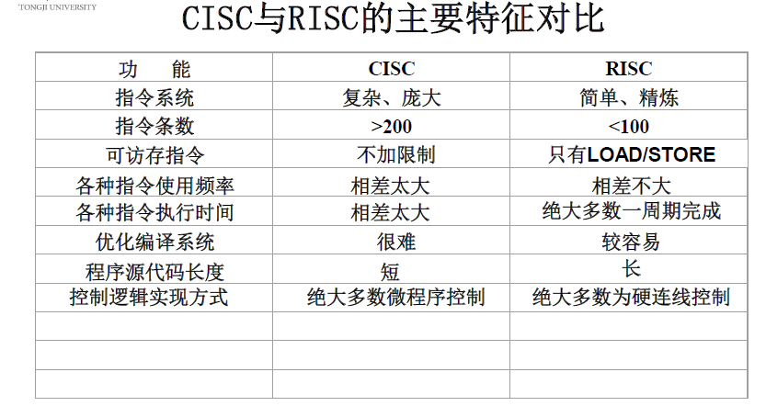

Slide 9
5.1.4 低级语言与硬件的关系
机器语言、汇编语言仍然是一种面向计算机硬件的语言，与具体机器的指令系统密切相关
高级语言与计算机的硬件结构及指令系统无关

Slide 10
5.2 指令格式
5.2.1 指令格式
计算机是通过执行指令来处理各种数据的。为了指出数据的来源、操作结果的去向及所执行的操作，一条指令必须包含下列信息：
(1) 操作码，具体说明了操作的性质及功能。一台计算机可能有几十条至几百条指令，每一条指令都有一个相应的操作码，计算机通过识别该操作码来完成不同操作。
(2) 操作数的地址。CPU通过该地址就可以取得所需的操作数。
(3) 操作结果的存储地址。把对操作数的处理所产生的结果保存在该地址中，以便再次使用。
(4) 下一条指令的地址。一般来说，当程序顺序执行时，下条指令的地址由程序计数器(PC)指出，仅当改变程序的运行顺序(如转移、调用子程序)时，下条指令的地址才由指令给出。

Slide 11
一条指令包括两种信息即操作码和地址码。操作码用来表示该指令所要完成的操作(如加、减、乘、除、数据传送等)，其长度取决于指令系统中的指令条数；地址码用来描述该指令的操作对象，或者直接给出操作数或者指出操作数的存储器地址或寄存器地址(即寄存器名)。根据地址码部分所给出地址的个数，指令格式可分为如下几种。
1. 零地址指令
格式： OPCODE
OPCODE——操作码
指令中只有操作码，而没有操作数或没有操作数地址。这种指令有两种可能：
(1) 无需任何操作数。如空操作指令，停机指令等。
(2) 所需的操作数是默认的。如堆栈结构计算机的运算指令，所需的操作数默认在堆栈中，由堆栈指针SP隐含指出，操作结果仍然放回堆栈中。

Slide 12
2. 一地址指令
格式： OPCODE A
OPCODE——操作码
A——操作数的存储器地址或寄存器名
指令中只给出一个地址，该地址既是操作数的地址，又是操作结果的存储地址。
在某些字长较短的微型机中，大多数算术逻辑运算指令也采用这种格式，第一个源操作数由地址码A给出，第二个源操作数在一个默认的寄存器中，运算结果仍送回到这个寄存器中，替换了原寄存器内容，通常把这个寄存器称为累加器。
3. 二地址指令
格式： OPCODE A₁ A₂
OPCODE——操作码
A₁——第一个源操作数的存储器地址或寄存器地址。
A₂——第二个源操作数和存放操作结果的存储器地址或寄存器地址。
这是最常见的指令格式，两个地址指出两个源操作数地址，其中一个还是存放结果的目的地址。对两个源操作数进行操作码所规定的操作后，将结果存入目的地址 。

Slide 13
4. 三地址指令：
格式： OPCODE A₁ A₂ A₃
OPCODE——操作码
A₁——第一个源操作数的存储器地址或寄存器地址
A₂——第二个源操作数的存储器地址或寄存器地址
A₃——操作结果的存储器地址或寄存器地址
其操作是对A₁，A₂指出的两个源操作数进行操作码(OPCODE)所指定的操作，结果存入A₃中。
5. 多地址指令
在某些性能较好的大、中型机甚至高档小型机中，往往设置一些功能很强的，用于处理成批数据的指令，如字符串处理指令，向量、矩阵运算指令等。为了描述一批数据，指令中需要多个地址来指出数据存放的首地址、长度和下标等信息。
在计算机中，指令和数据一样都是以二进制码的形式存储的，从表面来看，两者没有什么差别。但是，指令的地址是由程序计数器(PC)规定的，而数据的地址是由指令规定的，在CPU控制下访存绝对不会将指令和数据混淆。为了程序能重复执行，一般要求程序在运行前后所有的指令都保持不变，因此在程序执行过程中，要避免修改指令。在有些计算机中如发生了修改指令情况，则按出错处理。

Slide 14
5.2.2 指令操作码的扩展技术
指令操作码的长度决定了指令系统中完成不同操作的指令条数。若某机器的操作码长度为K位，则它最多只能有2^{k}条不同指令。指令操作码通常有两种编码格式，
  固定格式，即操作码的长度固定，且集中放在指令字的一个字段中。这种格式对于简化硬件设计，减少指令译码时间非常有利，在字长较长的大、中型机和超级小型机以及RISC上广泛采用。
  可变格式，即操作码的长度可变，且分散地放在指令字的不同字段中。这种格式能够有效地压缩程序中操作码的平均长度，在字长较短的微型机上广泛采用。
  操作码长度不固定将增加指令译码和分析的难度，使控制器的设计复杂化，因此对操作码的编码至关重要。通常是在指令字中用一个固定长度的字段来表示基本操作码，而对于一部分不需要某个地址码的指令，把它们的操作码扩充到该地址字段，这样既能充分地利用指令字的各个字段，又能在不增加指令长度的情况下扩展操作码的长度，使它能表示更多的指令。
  例如，设某机器的指令长度为16位，包括4位基本操作码字段和三个4位地址字段。

Slide 15
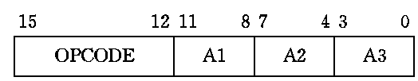
图5.1 指令格式
一种可供扩展的方法和步骤如下：
(1) 15条三地址指令的操作码由4位基本操作码从0000～1110给出，剩下一个码点1111用于把操作码扩展到A₁，即4位扩展到8位；
(2) 15条二地址指令的操作码由8位操作码从11110000～11111110给出，剩下一个码点11111111用于把操作码扩展到A₂，即从8位扩展到12位；
(3) 15条一地址指令的操作码由12位操作码从111111110000～111111111110给出，剩下一个码点111111111111用于把操作码扩展到A₃，即从12位扩展到16位；
(4) 16条零地址指令的操作码由16位操作码从1111111111110000～1111111111111111给出。

Slide 16
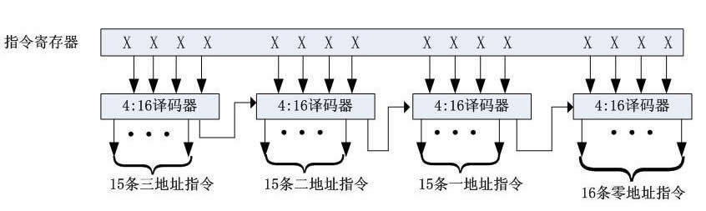
  15条三地址指令+15条二地址指令+ 15条一地址指令+16 条零地址指令=61条指令
  15条三地址指令+14条二地址指令+ 31条一地址指令+16 条零地址指令=76条指令
  指令译码逻辑图

Slide 17
例 指令字长16位，每个地址码6位，采用扩展操作码的方式，设计14条二地址指令，100条一地址指令，100条零地址指令
（1）画出扩展图
（2）指令的译码逻辑
（3）计算操作码平均长度

Slide 18
例 指令字长16位，每个地址码6位，采用扩展操作码的方式，设计14条二地址指令，100条一地址指令，100条零地址指令
（1）画出扩展图
（2）指令的译码逻辑
（3）计算操作码平均长度
（1）操作码的扩展如下：
0000 X X X X X X X X X X X X
┆ ┆ ┆ 14条二地址指令
1101 X X X X X X X X X X X X
1110 0 0 0 0 0 0 X X X X X X
┆ ┆ ┆ 100条一地址指令
1111 1 0 0 0 1 1 X X X X X X
1111 1 0 0 1 0 0 0 0 0 0 0 0
┆ ┆ ┆ 100条零地址指令
1111 1 0 0 1 0 1 1 0 0 0 1 1

Slide 19
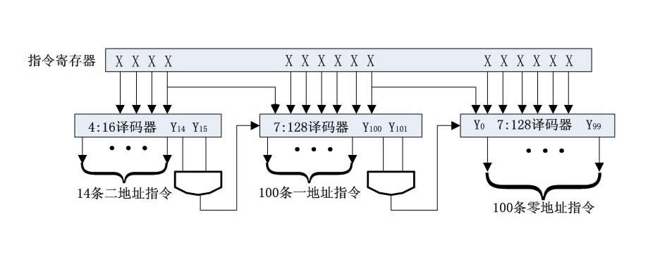
（2）指令译码逻辑图
（3）操作码平均长度=（4X14+10X100+16X100）/214=12.4

Slide 20
在可变长度的指令系统的设计中，需要考虑的问题:
(1)指令使用频度(即指令在程序中的出现概率):频率高的指令应配短的操作码；使用频度低的指令分配较长的操作码。这样不仅可以有效地缩短操作码在程序中的平均长度，节省存储器空间，而且缩短了经常使用的指令的译码时间，因而可以提高程序的运行速度。
指令 | 概率P_{i}(%) | 操作码 | 操作码长度(位)
I₁ | 45 | 00 | 2
I₂ | 28 | 01 | 2
I₃ | 17 | 10 | 2
I₄ | 5 | 1100 | 4
I₅ | 3 | 1101 | 4
I₆ | 1 | 1110 | 4
I₇ | 1 | 1111 | 4

Slide 21
(2)操作码的的规整性，否则会引起硬件实现的复杂化。
(3)在计算机内存放的指令长度一般是字节的整数倍，所以操作码与地址码两部分长度之和是字节的整数倍。
(4)在考虑操作码长度时还应考虑地址码的要求。
操作码平均长度=(0.45+0.28+0.17)X2+(0.05+0.03+0.01+0.01)X4=2.2
根据程序中指令出现频率的高低而赋予不同长度的操作码称为霍夫蔓编码
操作码扩展技术是一种重要的指令优化技术，它可以缩短指令的平均长度，减少程序的总位数以及增加指令字所能表示的操作信息。当然，扩展操作码比固定操作码译码复杂，使控制器的设计难度增大，且需更多的硬件来支持。
。

Slide 22
Huffman编码法
根据Huffman编码法的原理，采用最优Huffman编码法表示的操作码的最短平均长度可以通过如下公式计算得到：
n
H = -Σ p_{i} ∗ log₂ p_{i}
i=1
pi表示第i种指令在程序中出现的概率
一共有n种操作码

Slide 23
Huffman编码的基本思想：
当各种事件发生的概率不均时，采用优化技术对发生概率最高的事件用最短的位数（时间）来表示（处理），而对出现概率较低的，用较长的位数（时间）来表示（处理），就会导致表示（处理）的平均位数（时间）的缩短。
用Huffman编码概念进行编码的步骤：
（1）把所有指令按照操作码出现的概率从低到高的次序自左向右排列；
（2）选取两个出现概率最小的节点合并成一个概率值是二者之和的新节点，并把这个新节点与其他还没有合并的节点一起形成新节点集合，并按合并后的概率重新排序。
（3）在新节点集合中选取两个概率最小的节点进行合并，继续（2）过程，直至全部节点合并完。

Slide 24
（4）最后得到的根节点的概率值为1；
（5）每个节点都有两个分支，分别用一位代码“0”和“1”表示；
（6）从根节点开始，逐级下移直至每个节点，将每个节点的代码组合起来就是该指令的操作码编码。
采用Huffman编码法所得到的是操作码的平均长度，计算方法为：
n
H = Σ p_{i} ∗ l_{i}
i=1
其中：pi代表第i种操作码在程序中出现的概率
li表示第i种操作码的二进制编码位数
n表示操作码的数量

Slide 25
例：某计算机共有7种不同的指令，如采用固定长操作码则操作码字段需要3位。已知各种指令在程序中出现的概率如表所示，计算采用Huffman编码法的操作码平均长度。
指令 | i1 | i2 | i3 | i4 | i5 | i6 | i7
使用频度 | 0.45 | 0.3 | 0.15 | 0.05 | 0,03 | 0.01 | 0.01

Slide 26
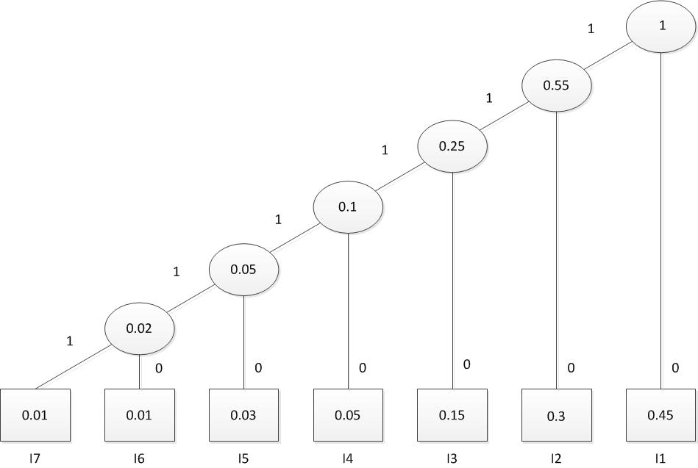

Slide 27
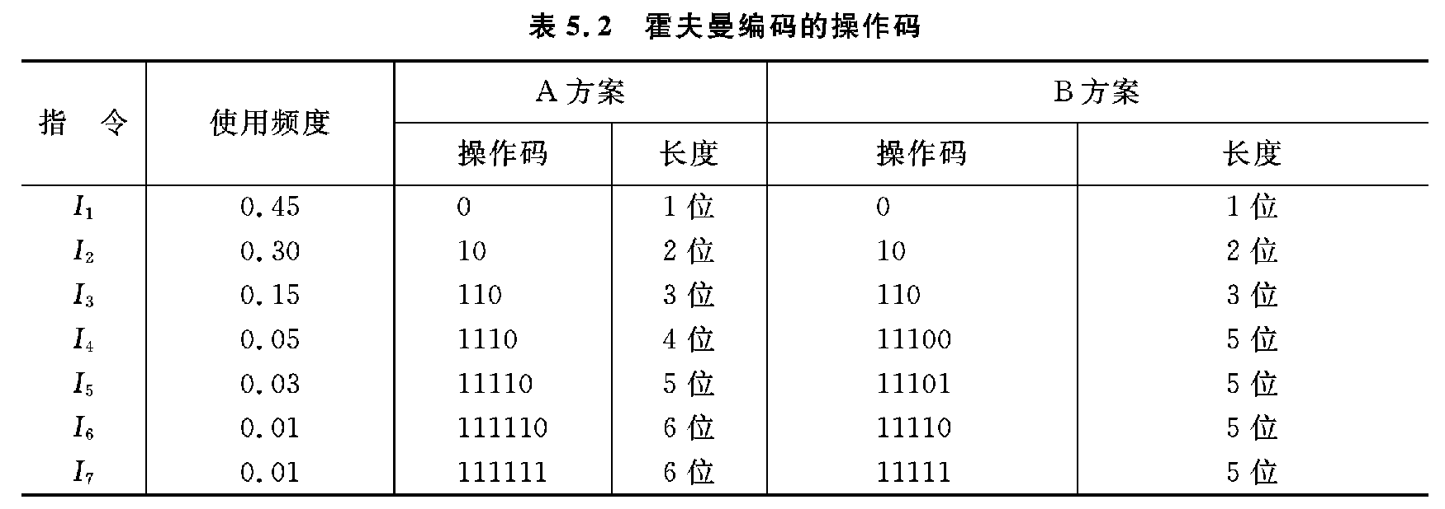

Slide 28
Huffman编码平均长度：
H=0.45×1+0.30×2+0.15×3+0.05×4+0.03×5+0.01×6+0.01×6=1.97位
Huffman编码最短平均长度：
H=0.45×1.152+0.30×1.737+0.15×2.737+0.05×4.322+0.03×5.059+0.01×6.644+0.01×6.644=1.95位

Slide 29
5.2.3 指令长度与字长的关系
字长是指计算机能直接处理的二进制数据的位数，它与计算机的功能和用途有很大的关系，是计算机的一个重要技术指标。
  字长决定了计算机的运算精度，字长越长，计算机的运算精度越高，因此，高性能的计算机字长较长，而性能较差的计算机字长相对要短一些。
  地址码长度决定了指令直接寻址能力，若为n位，则给出的n位直接地址寻址2^{n}字节。扩大寻址能力的方法，一是通过增加机器字长来增加地址码的长度；二是采用地址扩展技术，把存储空间分成若干个段，用基地址加位移量的方法来增加地址码的长度。
  为了便于处理字符数据和尽可能地充分利用存储空间，一般机器的字长都是字节长度(即8位)的1，2，4或8倍，也就是8，16，32或64位。
  指令的长度主要取决于操作码的长度、操作数地址的长度和操作数地址的个数。各指令的长度不是固定的，但也不是任意的。为了充分地利用存储空间，指令的长度通常为字节的整数倍。
  指令的长度与机器的字长没有固定的关系，它既可以小于或等于机器的字长，也可以大于机器的字长。前者称为短格式指令，后者称为长格式指令，一条指令存放在地址连续的存储单元中。在同一台计算机中可能既有短格式指令又有长格式指令，但通常是把最常用的指令(如算术逻辑运算指令、数据传送指令)设计成短格式指令，以便节省存储空间和提高指令的执行速度。

Slide 30
5.3 数据表示
目前计算机所用数据字长一般为32位。存储器的地址，一般按字节表示。计算机的指令系统可支持对字节、半字、字、双字的运算，有些计算机有位处理指令。为便于硬件实现，一般要求多字节数据对准边界，如图5.2(a)所示 。图5.3为按字节编址的双字数据的两种字节次序： (1) 低字节为低地址，如图5.3(a)所示； (2) 高字节为低地址，如图5.3(b)所示。

Slide 31
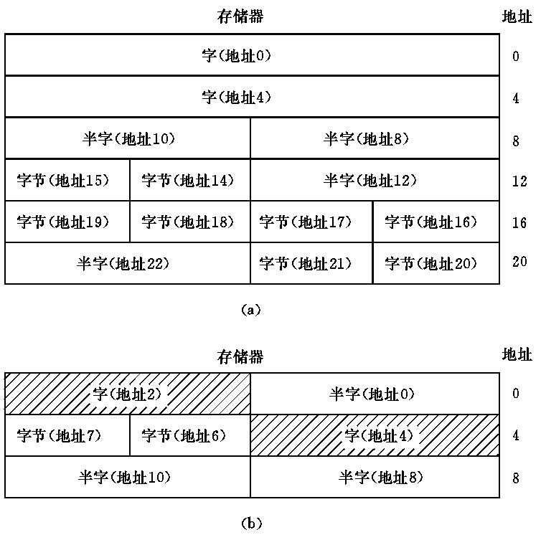
图5.2 存储器中数据的存放(举例)

Slide 32
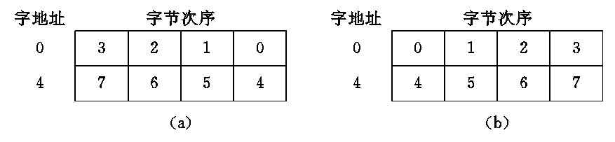
图5.3 两种字节次序

Slide 33
5.4 寻址方式（编址方式）
寻址方式(或编址方式)指的是确定本条指令的数据地址及下一条要执行的指令地址的方法，它与计算机硬件结构紧密相关，而且对指令格式和功能有很大影响。不同的计算机有不同的寻址方式，但其基本原理是相同的。在这里我们仅介绍几种被广泛采用的基本寻址方式。
1. 直接寻址
指令的地址码部分给出操作数在存储器中的地址，该指令的寻址方式由操作码表示。
操作数的地址在指令中，即EA=A

Slide 34
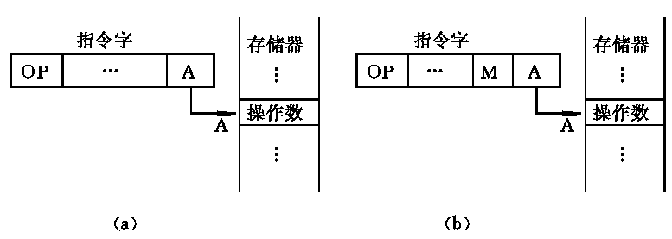
图5.4 直接寻址方式

Slide 35
2. 寄存器寻址
指令地址码部分给出某一通用寄存器地址，而且所需的操作数就在这一寄存器中，则称为寄存器寻址。
Data=(R)
3. 基址寻址
在计算机中设置一个专用的基址寄存器，或由指令指定一个通用寄存器为基址寄存器。操作数的地址由基址寄存器的内容和指令的地址码A相加得到。
基址寻址主要用以解决程序在存储器中的定位和扩大寻址空间等问题。
(1)基址寄存器主要用于为程序或数据分配存储区:对多道程序或浮动程序，实现从浮动程序的逻辑地址→存储器的物理地址的转换。
(2)当存储器的容量较大，由指令的地址码部分直接给出的地址不能直接访问到存储器的所有单元时，通常把整个存储空间分成若干个段，段的首地址存放于基址寄存器或段寄存器中，段内位移量由指令给出。
EA=(R)_{基址}+ A

Slide 36
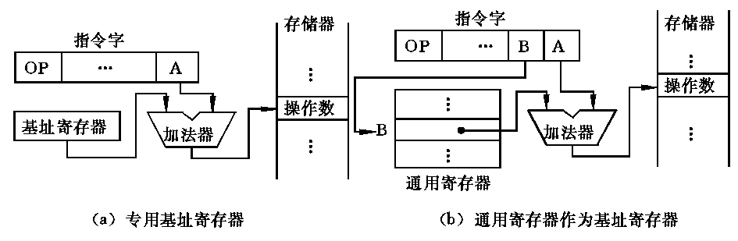
图5.5 基址寻址过程

Slide 37
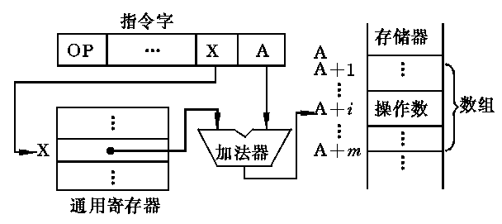
4. 变址寻址
EA=(R)_{变址}+ A
图5.6 变址寻址过程

Slide 38
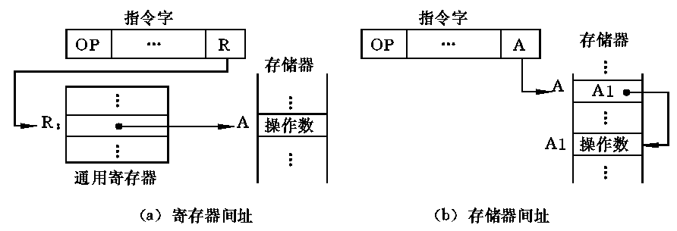
5. 间接寻址
在寻址时，有时根据指令的地址码所取出的内容既不是操作数，也不是下一条要执行的指令，而是操作数的地址或指令的地址，这种方式称为间接寻址或间址。根据地址码指的是寄存器地址还是存储器地址，间接寻址又可分为寄存器间接寻址和存储器间接寻址两种方式。
EA=(R)
EA=(A)
图5.7 间址寻址过程

Slide 39
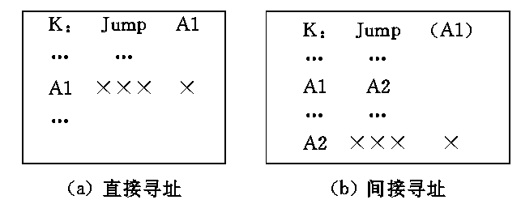
图5.8以转移指令Jump为例，来说明在直接寻址和间接寻址方式下如何确定下一条要执行的指令的地址。
图5.8 确定Jump指令的转移地址

Slide 40
6. 相对寻址
把程序计数器PC的内容(即当前执行指令的地址)与指令的地址码部分给出的位移量(disp)之和作为操作数的地址或转移地址，称为相对寻址。主要用于转移指令，执行本条指令后，将转移到(PC)+disp，(PC)为程序计数器的内容。相对寻址有两个特点：
(1) 转移地址不是固定的，它随着PC值的变化而变化，并且总是与PC相差一个固定值disp，因此无论程序装入存储器的任何地方，均能正确运行，对浮动程序很适用。
(2) 位移量可正、可负，通常用补码表示。如果位移量为n位，则这种方式的寻址范围在(PC)-2^{(n-1)}到(PC)+2^{(n-1)}-1之间。
计算机的程序和数据一般是分开存放的，程序区在程序执行过程中不允许修改。在程序与数据分区存放的情况下，不用相对寻址方式来确定操作数地址。
EA= (PC) + A

Slide 41
7. 立即数
所需的操作数由指令的地址码部分直接给出，就称为立即数(或直接数)寻址方式。
Data = D
8. 堆栈寻址 下一节说明。
9.复合型寻址方式
相对间接寻址：操作数的有效地址EA=（（PC）+A）
间接相对寻址：操作数的有效地址EA=（PC）+（A）
变址间接寻址：操作数的有效地址EA=（（R）+A）
间接变址寻址：操作数的有效地址EA=（R）+（A）
基址+变址寻址：操作数的有效地址EA=（R）_{基址}+（R）_{变址}+A

Slide 42
寻址方式：
（1）指令寻址
所谓指令寻址方式，就是确定下一条将要执行的指令地址的方法。确定指令地址的基本方式有两种：顺序寻址方式和跳越寻址方式。
（2）操作数寻址
所谓操作数寻址方式(或编址方式)指的是确定数据地址的方法

Slide 43
从操作数的物理位置来说，又可归结为三种类型：
（1）访问内存的指令格式，我们称这类指令为存储器－存储器（SS）型指令；
（2）访问寄存器的指令格式，我们称这类指令为寄存器－寄存器（RR）型指令；
（3）第三种类型为寄存器－存储器（RS）型
地址码的优化设计
1．地址码个数的选择
系统设计时如何选择地址码的个数，其主 要标准有两个：
（1）对于程序存储量的计算
（2）对于程序执行速度的计算

Slide 44
2.缩短单个地址码长度的方法
（1）用间接寻址方式缩短地址码长度。
（2）用变址寻址方式缩短地址码长度。
（3）用寄存器间址寻址方式缩短地址码长度。

Slide 45
例1 假设（R)=1000,(1000)=2000,(2000)=3000,(3000)=0,(PC)=4000,问在下列寻址方式下访问到的操作数的值是什么？
（1）寄存器寻址 R
（2）寄存器间接寻址 （R）
（3）直接寻址 1000
（4）存储器间接寻址 （1000）
（5）相对寻址 -2000（PC）
（6）立即数寻址 #2000
（7）变址寻址 R+1000
（8）变址间接寻址：操作数的有效地址EA=（（R）+1000）
(9) 间接变址寻址：操作数的有效地址EA=（R）+（1000）

Slide 46
（1）D=（R）=1000
（2）D=（（R））=（1000）=2000
（3）D=（1000）=2000
（4）D=（（1000））=（2000）=3000
（5）EA=（PC）-2000=4000-2000=2000 D=（EA）=（2000）=3000
（6）D=2000
（7）D=（1000+1000）=（2000）=3000
(8) D=((1000+1000))=((2000))=(3000)=0
(9) D=(1000+2000)=(3000)=0

Slide 47
例2 某机器指令格式如下：
OP X D
15 10 9 8 7 0
图中X为寻址特征位，X=0时不变址；X=1时用变址寄存器X₁进行变址；X=2时用变址寄存器X₂进行变址；X=3时相对寻址。 （PC）=1234H，（X₁）=0037H，（X₂）=1122H，请确定下列指令的有效地址（均用十六进制表示，H表示十六进制）
(1)4420H (2)2244H (3)1322H (4)3521H (5) 6723H

Slide 48
（1）指令4420H：010001 00 00100000B
X=00 不变址，有效地址= A=00100000=0020H
（2）指令2244H：001000 10 01000100B
X=10 用变址寄存器X₂进行寻址
有效地址 =（X₂）+A=1122H +44H=1166H
（3）指令1322H：000100 11 00100010B
X=11 相对寻址
有效地址 =（PC）+A=1234H +22H=1256H
（4）指令3521H：001101 01 00100001B
X=01 用变址寄存器X₁进行变址
有效地址 =（X₁）+A=0037H +21H=0058H
（5）指令6723H：011001 11 00100011B
X=11 相对寻址
有效地址 =（PC）+A=1234H +23H=1257H

Slide 49
例3 某模型机共有64种操作,操作码位数固定,且具有以下特点:
(1)采用一地址或二地址格式
(2)有寄存器、直接寻址和相对寻址（位移量-128--+127）三种寻址方式
(3)有16个通用寄存器,算术运算和逻辑运算的操作数均在寄存器中,结果也在寄存器中
(4)取数/存数指令在通用寄存器和存储器之间传送数据
(5)存储器容量为1MB,按字节编址
要求设计算术逻辑指令、取数/存数指令和相对转移指令的格式，并简述理由

Slide 50
例4 某机器字长16位，运算器16位，有16个通用寄存器，8种寻址方式，主存容量为64K字，指令中的地址码由寻址方式字段和寄存器字段组成试问：
（1）单操作数指令最多有多少条？
（2）双操作数指令最多有多少条？
（3）间接寻址的范围有多大（单字长）？
（4）直接寻址的范围有多大（双字长）？
（5）变址寻址的范围有多大（双字长）？
（1）单操作数的格式 │← 目的操作数→│
15 7 6 4 3 0
OP MOD_{D} R_{D}
OP 有9位，所以单操作数的指令最多512条

Slide 51
（2）双操作数的格式
│← 源操作数→│ │← 目的操作数→│
15 14 13 11 10 7 6 4 3 0
OP MOD_{S} R_{S} MOD_{D} R_{D}
OP 有2位，所以双操作数的指令最多4条
（3）间接寻址时指令格式为单字长，EA=（R）（16位），所以间接寻址的范围为2¹⁶=64K

Slide 52
（4）直接寻址的格式为双字长
│← 目的操作数→│
15 7 6 4 3 0
OP MOD_{D} R_{D}
D
│← 源操作数→│ │← 目的操作数→│
15 14 13 11 10 7 6 4 3 0
OP MOD_{S} R_{S} MOD_{D} R_{D}
D
EA=D （16位），所以直接寻址的范围为2¹⁶=64K
（5）变址寻址时指令格式为双字长，
EA=（R）+D （16位） ），所以变址寻址的范围为2¹⁶=64K

Slide 53
例5 某机字长16位直接寻址空间为128字，变址的位移量为-64--+63，16个通用寄存器都可以作为变址寄存器。请设计一套指令系统，满足下列寻址类型的要求：
（1）直接寻址的二地址指令3条；
（2）变址寻址的一地址指令6条；
（3）寄存器寻址的二地址指令8条
（4）直接寻址的一地址指令12条
（5）零地址指令32条
（1） 2位 7位 7位 00
OP 地址码1 地址码2 操作码 01 → 3条
10

Slide 54
（2） 5位 4位 7位 11000
OP 寄存器索引 操作数 操作码 ┆ →6条
11101
8位 4位 4位 11110000
OP 寄存器索引1 寄存器索引2 操作码 ┆ →8条
11110111
（4） 9位 7位 111110000
OP 地址码 操作码 ┆ →12条
111111011
（5） 16位 1111111000000000
OP 操作码 ┆ →32条
1111111000011111

Slide 55
例6 下表列出pentium机的9种寻址方式名称及有关说明，请写出对应寻址方式的有效地址E的计算方法。
Pentium机寻址方式
序 号 寻址方式名称 说 明
（1） 立 即 操作数在指令中
（2） 寄存器 操作数在某寄存器中，指令给出寄存器号
（3） 直 接 Disp为偏移量
（4） 基 值 B为基值寄存器
（5） 基值 + 偏移量
（6） 比例变址+偏移量 I为变址寄存器，S为比例因子
（7） 基值+变址+偏移量
（8）基值+比例变址+偏移量
（9） 相 对 PC为程序计算器

Slide 56
(1) Data=D
(2) Data=(R)
(3) E = Disp
(4) E = (B)
(5) E = (B) + Disp
(6) E = (I)×S + Disp
(7) E = (B) + (I) + Disp
(8) E = (B) + (I)×S + Disp
(9) 指令地址 = (PC) + Disp

Slide 57
5.5 指令类型
指令系统的设计是计算机系统设计中的一个核心问题:(1)决定了计算机的基本功能;(2)直接影响到编写操作系统和编写编译程序的难易程度;(3)影响到指令系统的有效性:所编写的程序占用的存储空间。
一台计算机最基本的、必不可少的指令是不多的，因为很多指令都可以用这些最基本的指令组合来实现。
5.5.1 指令的分类及功能
1. 算术逻辑运算指令
算术运算一般指的是定点数运算，即相当于高级语言中对整数(integer)的处理。通常根据算术运算的结果置状态位，一般有Z(结果为0)、N(结果为负)、V(结果溢出)、C(产生进位或借位)四个状态位。
逻辑运算指令指的是对两个数进行与、或、非(求反)、异或(按位加)等操作。有些计算机还设置有位操作指令。

Slide 58
2. 移位操作指令
移位操作指令分为算术移位、逻辑移位和循环移位三种，可以将操作数左移或右移若干位。
（1）算术左移或右移n位，分别实现对带符号数据乘以2^{n}或整除以2^{n}的运算；
（2）逻辑左移或右移n位，分别实现对无符号数据乘以2^{n}或整除以2^{n}的运算。移位指令的执行时间比乘除运算的执行时间短。
3. 浮点运算指令
高级语言中的实数(real)经常是先转换成浮点数的形式而后再进行处理。某些机器没有设置浮点运算指令而用子程序实现，其速度较低。
用于科学计算的计算机应该设置浮点运算指令，一般能对单精度(32位)、双精度(64位)数据进行处理。

Slide 59
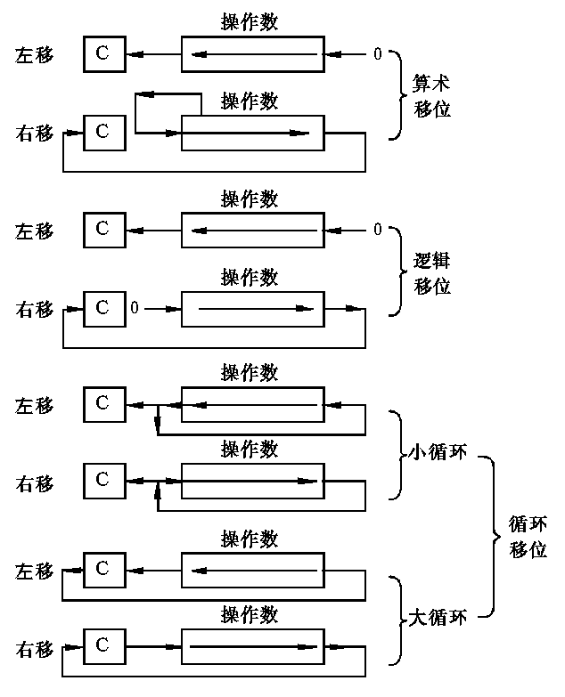
图5.9 移位操作

Slide 60
4. 十进制运算指令
在输入输出数据频繁的计算机系统中设置十进制运算指令能提高数据处理的速度。
5. 字符串处理指令
字符串处理指令是一种非数值处理指令，一般包括字符串传送、字符串比较、字符串查询、字符串转换等指令。
6. 数据传送指令
实现寄存器与寄存器，寄存器与存储器单元，存储器单元与存储器单元之间的数据传送, 数据交换指令。
7. 转移类指令
转移指令分为无条件转移、条件转移、过程调用与返回、陷阱(trap)等几种。

Slide 61
(1) 无条件转移与条件转移
  无条件转移指令不受任何条件约束，直接把程序转移到指令所规定的目的地，在那里继续执行程序，在本书中以jump表示无条件转移指令。
  条件转移指令则根据计算机处理结果来决定程序如何执行。它先测试根据处理结果设置的条件码，然后根据所测试的条件是否满足来决定是否转移，本书中用branch表示条件转移指令。
  条件码的建立与转移的判断可以在一条指令中完成，也可以由二条指令完成。条件码N、Z、V、C、奇偶标志位P来控制程序的执行方向，实现程序的分支。
  转移指令的转移地址一般采用相对寻址和直接寻址两种寻址方式来确定。若采用相对寻址方式，则称为相对转移，转移地址为当前指令地址(即当前PC的值)和指令地址码部分给出的位移量之和，即PC←(PC)+位移量；若采用直接寻址方式，则称为绝对转移，转移地址由指令地址码部分直接给出，即PC←目标地址。

Slide 62
设相对寻址的转移指令占两个字节，第一个字节是操作码，第二个字节是相对位移量，用补码表示。每当CPU从存储器中取出一个字节时，即自动完成(PC)+1→PC。
（1）设当前的PC值为3000H,试问转移后的目标地址范围是多少？
（2）设当前的PC值为2000H，要求转移到201B,则转移指令的第二个字节的内容是什么？
（3）设当前的PC值为2000H，指令JMP *-9(*为相对寻址特征）的地址内容是多少？

Slide 63
（1）取出这条指令PC的值修改为3002，第二个字节用补码表示，范围为-128～+127, 3002H-80H=2F82H,3002+7FH=3081H, 2F82～3081H
(2)201B-2002H=19H
(3)要求转移后的目标地址为2000H-09H=1FF7H，指令执行后，PC-2002H
第二个字节的内容为-11（十进制），补码为F5H

Slide 64
(2) 调用指令与返回指令
调用(过程调用/系统调用/转子程序)指令来实现从一个程序转移到另一个程序的操作，在本书中用call表示调用指令。
call指令与jump指令、branch指令的主要差别是需要保留返回地址，执行完被调用的程序后要回到原调用程序，继续执行call指令的下一条指令。返回地址一般保留于堆栈中，随同保留的还有一些状态寄存器或通用寄存器内容。保留寄存器内容有两种方法：
  由调用程序保留从被调用程序返回后要用到的那部分寄存器内容，其步骤是先由调用程序将寄存器内容保存在堆栈中，当执行完被调用程序，返回到调用程序后，再从堆栈中取出并恢复寄存器内容。
  由被调用程序保留并最后恢复本程序要用到的那些寄存器内容，也是保存在堆栈中。
  调用(call)与返回(return)是一对配合使用的指令，返回指令从堆栈中取出返回地址，继续执行调用指令的下一条指令。

Slide 65
(3) 陷阱(trap)与陷阱指令
陷阱实际上是一种意外事故中断，它中断的主要目的不是为了请求CPU的正常处理，而是通知CPU已出现了故障，并根据故障情况，转入相应的故障处理程序。故障有：电源电压不稳、存储器校验出错、输入输出设备出现故障、用户使用了未定义的指令或特权指令等
陷阱指令作为隐含指令不提供给用户使用，只有在出现故障时，才由CPU自动产生并执行。也有些计算机设置可供用户使用的陷阱指令或“访管”指令，利用它来实现系统调用和程序请求。
8. 堆栈及堆栈操作指令
堆栈(stack)是由若干个连续存储单元组成的先进后出(first in last out,简称FILO)存储区，栈底是固定不变的，栈顶却是随着数据的入栈和出栈在不断变化。堆栈指针(stack pointer，简称SP)指出栈顶的地址，任何堆栈操作只能在栈顶进行。

Slide 66
  在堆栈结构的计算机中，堆栈是用来提供操作数和保存运算结果的主要存储区，大多数指令(包括运算指令)通过访问堆栈来获得所需的操作数或把操作结果存入堆栈中。
  在一般计算机中，堆栈主要用来暂存中断和子程序调用时保存返回地址、状态标志及现场信息。访问堆栈的指令只有压入(即进栈)和弹出(即退栈) 。压入指令(PUSH)是把指定的操作数送入堆栈的栈顶，把堆栈指针(SP)减量(减量的多少取决于压入数据的字节数)；弹出指令(POP)是把栈顶的数据取出，送到指令所指定的目的地，根据数据的大小(即所占的字节数)对SP增量。
  堆栈还有一个重要的作用：子程序调用时参数的传递。特别是在不同语言(如Pascal语言和汇编语言)程序之间相互调用过程中，使用堆栈来传递参数更加普遍。利用堆栈传递参数时，首先把所需传递的参数压入堆栈中，然后调用子程序。为了在子程序中方便地访问到堆栈中的任一参数，除了指向栈顶的堆栈指针(SP)以外，通常还设置了一个指向参数区的参数指针，利用该指针访问堆栈就像访问存储器一样不受堆栈先进后出性质的限制，可以直接用变址方式访问堆栈中的各个参数。

Slide 67
PUSH OPR
其操作: (SP)-△→SP
OPR→(SP)
POP OPR
其操作: ((SP))→OPR
(SP) ﹢△→SP
△按字节编址取1，根据存储字长是几个字节构成才能确定△的值，如字长是16位△取2，32位取4

Slide 68
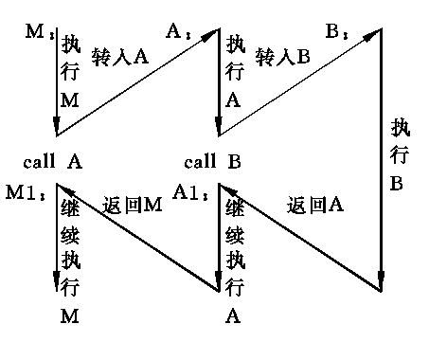
图5.10 子程序嵌套调用

Slide 69
例题：一条双字长直接寻址的子程序调用指令，其第一个字为操作码和寻址特征，第二个字为地址码5000H。假设PC当前值为2000H，SP的内容为0100H，栈顶内容为2746H，存储器按字节编址，而且进栈操作是先执行(SP)-△→SP，后存入数据。回答下列情况下。PC、SP及栈顶内容各为多少？
（1）CALL指令被读之前
（2）CALL指令被执行后
（3）子程序返回后

Slide 70
（1）CALL指令被读取前，PC=2000H，SP=0100H，栈顶内容2746H
（2） CALL指令执行后，PC=5000H，SP=0100H-2=00FEH，，栈顶内容2004H
（3）子程序返回后， PC=2004H，SP=0100H，栈顶内容2746H

Slide 71
9. 输入输出(I/O)指令
输入输出指令：
OP REG A
OP是操作码，表示I/O指令。
REG是寄存器名，用于指定与外部设备交换数据的寄存器。
A是外部设备中的寄存器地址或设备码，其长度一般为8～16位，可以表示256～64K个设备寄存器(输入数据寄存器/输出数据寄存器/控制寄存器)。
有些计算机采用外部设备与存储器统一编址的方法把外部设备寄存器看成是存储器的某些单元，任何访问存储器的指令均可访问外部设备，因此不再专设I/O指令。

Slide 72
10. 特权指令
特权指令：只能用于操作系统或其他系统软件，而不提供给用户使用。
一般来说，在单用户、单任务的计算机中不一定需要特权指令，而在多用户、多任务的计算机系统中，特权指令却是必不可少的。它主要用于系统资源的分配和管理，包括改变系统的工作方式、检测用户的访问权限、修改虚拟存储器管理的段表、页表和完成任务的创建和切换等。
在某些多用户的计算机系统中，为了统一管理所有的外部设备，输入输出指令也作为特权指令，不允许用户直接使用。需输入输出时，可通过系统调用，由操作系统来完成。

Slide 73
11. 其他指令
(1)向量指令.对向量或矩阵数据求和、求积的指令。
(2) 多处理机指令
多处理机或多处理器系统中，为了管理共享的公共资源和相互通信，一般设置“测试与设定”或“数据交换”指令
存储器的内容： 101101010---表示没有处理器访问
111111111---表示处理器正在访问—“锁”
(3) 控制指令
包括等待指令、停机指令、空操作指令、开中断、关中断、置条件码指令等。

Slide 74
5.6指令格式举例(MIPS32)
MIPS32TM的指令格式只有3种：
R（register）类型
R指令从寄存器堆中读取两个源操作数，计算结果写回寄存器堆。
I（immediate）类型
I指令使用一个16位的立即数作为源操作数。
J（jump）类型
J的指令使用一个26位立即数作为跳转的目的地址

Slide 75
R类型 31 26 25 21 20 16 15 11 10 06 05 00
op rs rt rd sa func
I类型 31 26 25 21 20 16 15 00
op rs rt immediate
J类型 31 26 25 00
op target

Slide 76
MIPS的寻址方式有以下几种：
（1）寄存器寻址—操作数在寄存器堆中。
（2）立即数寻址—操作数是一个常数，包含在指令中。
（3）基址偏移量寻址—操作数在存储器中，存储器地址由一个寄存器的内容与指令中的常数相加得到。
（4）PC相对寻址—转移指令计算转移地址时使用。PC的相对值是指令中的一个常数。
（5）伪直接寻址—跳转指令形成转移地址时使用。指令中的26位目标地址值与PC的高4位拼接，形成30位的存储器“字地址”。

Slide 77
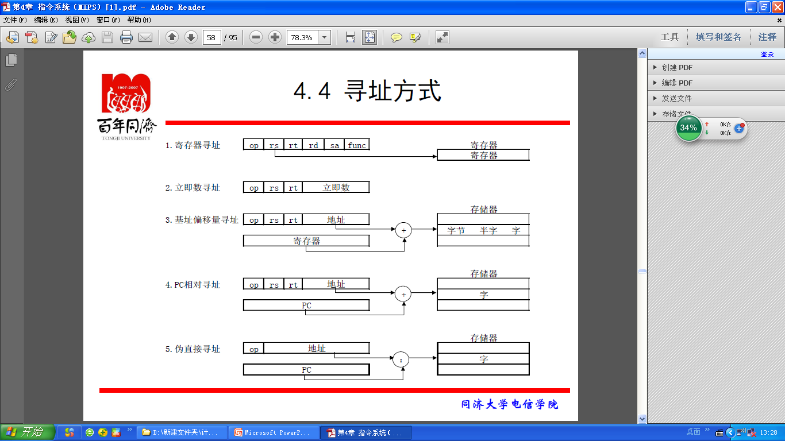

Slide 78
（1）计算类指令(Computational)
计算类指令用于执行算术操作，乘/除，逻辑操作和对寄存器进行移位操作。这些指令有两种类型:寄存器类型和立即数类型。寄存器类型的指令使用两个源寄存器的值作为源操作数，立即数类型使用一个寄存器和立即数作为源操作数。根据操作的不同，这些指令分为下面4种：

Slide 79
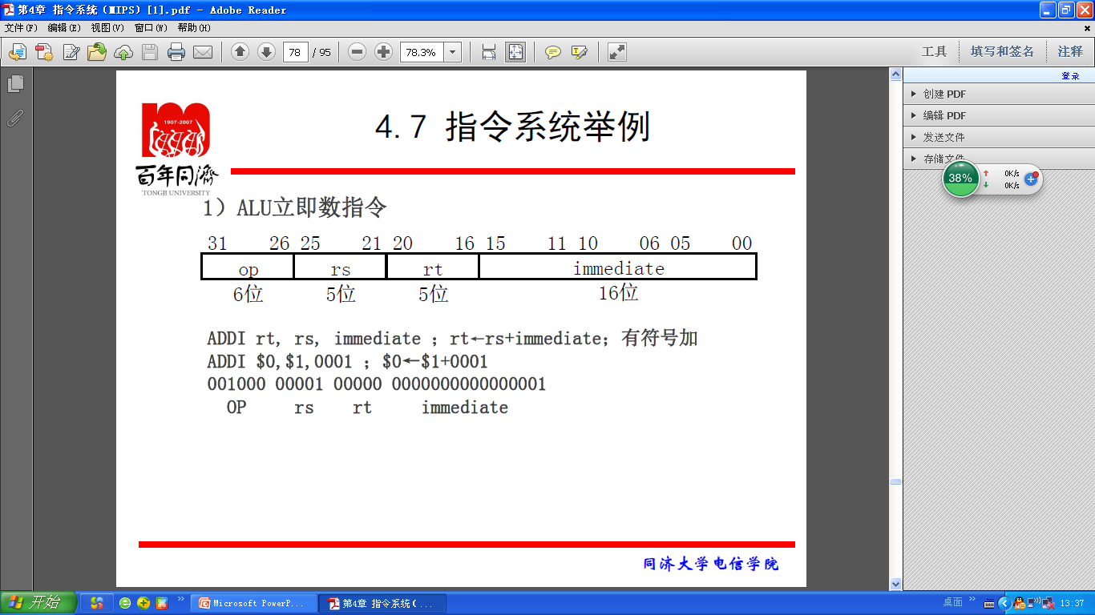

Slide 80
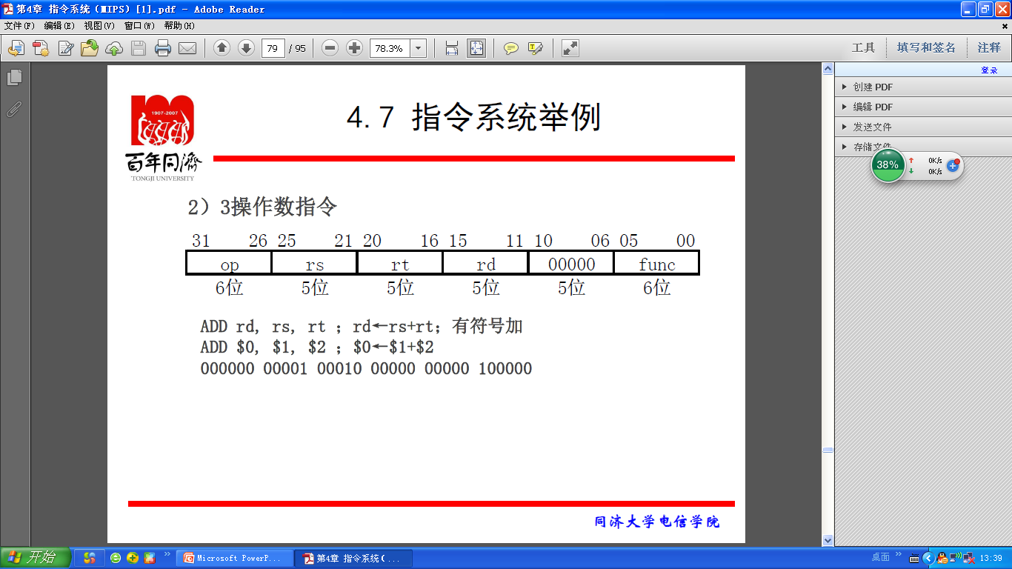

Slide 81
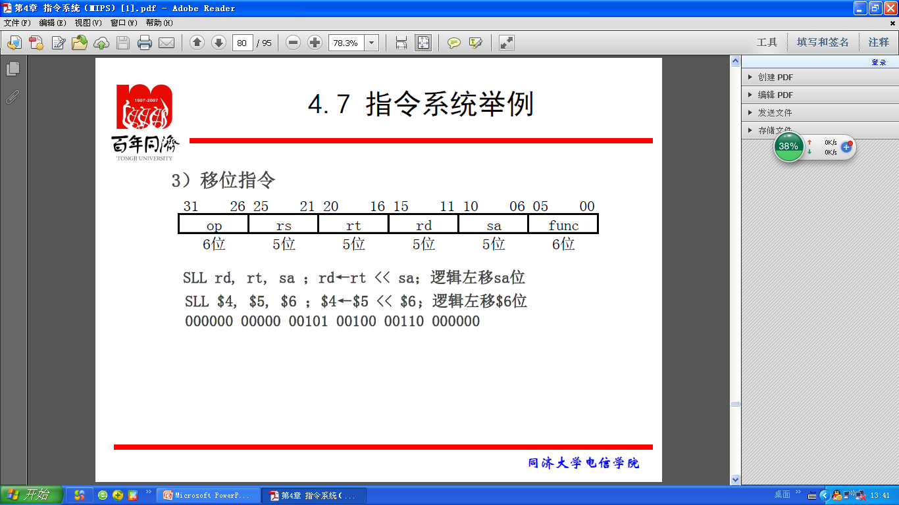

Slide 82
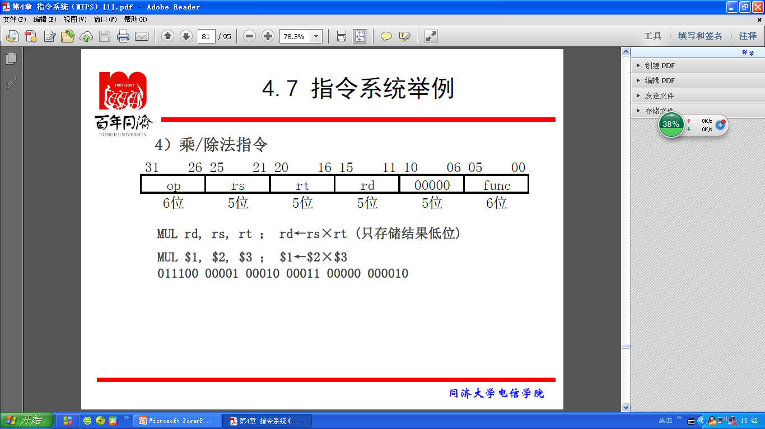

Slide 83
（2）Load/Store指令
Load和Store指令都为立即数（I-type）类型，用来在存储器和通用寄存器之间的储存和装载数据。值得一提的是MIPS指令集只有该类指令访问内存，而其他指令都在寄存器之间进行，所以指令的执行速度较高。该类指令只有基址寄存器的值加上扩展的16位有符号立即数一种寻址模式，数据的存取方式可以是字节（byte）、字（word）和双字（Double word）。

Slide 84
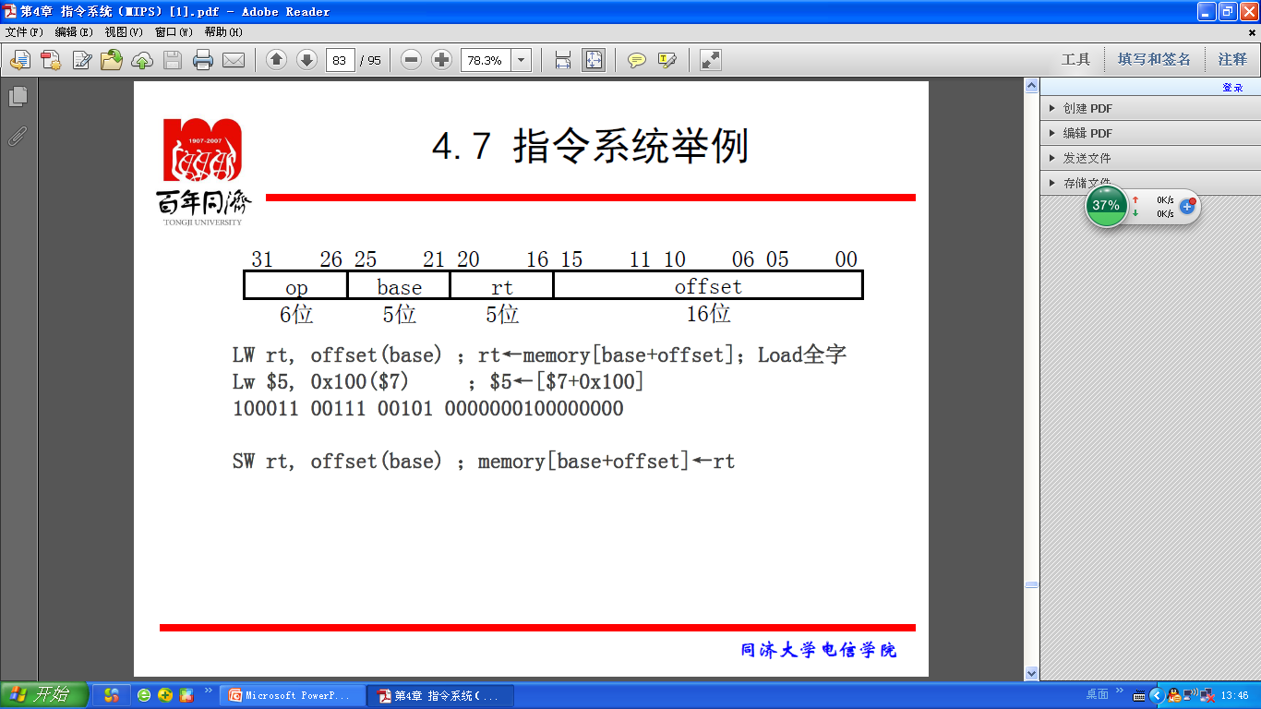

Slide 85
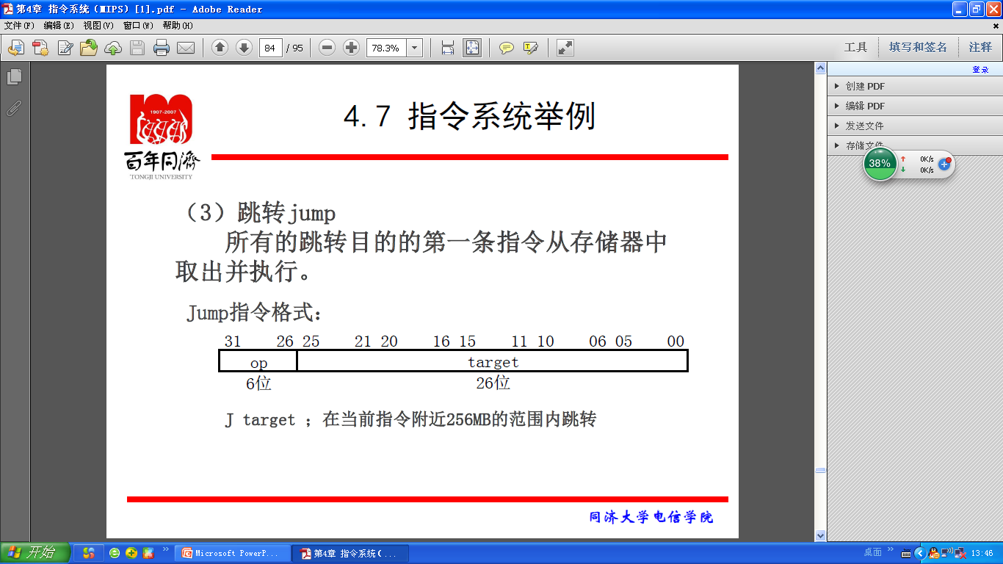

Slide 86
（4）寄存器传送指令
寄存器传送指令用来在系统的通用寄存器（GPR）、乘除法专用寄存器（HI、LO）之间传送数据，这些指令分为有条件传送和无条件传送2种类型。
（5）专用指令
专用指令用来产生软件中断，当执行这类指令的时候，CPU产生异常并转入中断处理程序。这些指令有系统调用（Syscall），暂停（Break）和Trap指令等，主要用于软件的异常处理

Slide 87
（6）协处理器指令
协处理器指令对协处理器进行操作。协处理器的Load和Store指令是立即数类型，每个协处理器指令的格式依协处理器不同而不同。
（7）系统控制协处理器（CP0）指令
系统控制协处理器（CP0）指令执行对CP0寄存器的操作来控制处理器的存储器并执行异常处

